Slide 1

TUMORI
NON PALPABILI
(circa il 30% del totale)

Slide 2
Metodiche di localizzazione pre-operatoria
FILO CON UNCINO
TRACCIA DI CARBONE
TRACCIANTE RADIOATTIVO

Slide 3
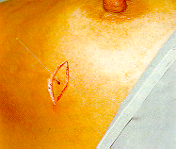
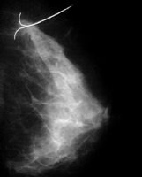
FILO METALLICO
CON UNCINO
POSIZIONAMENTO DIFFICOLTOSO IN MAMMELLE DENSE
POSSIBILE DISLOCAZIONE IN MAMMELLE ADIPOSE

Slide 4
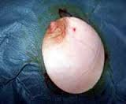
Traccia di carbone
L’iniezione di un colorante (carbone vegetale) sotto guida ecografica o mammografica. Tale procedura lascia una traccia sulla cute che permetterà al chirurgo in sala operatoria di reperire la lesione in maniera precisa.

Slide 5
Tracciante radioattivo: ROLL
La R.O.L.L. (Radioguided Occult Lesion Localization) consiste nell’ iniezione sotto guida ecografia o mammografica in medicina nucleare (radiologo) di un tracciante radioattivo (MACROaggregati di albumina umana coniugata con il radioisotopo TC99m) all’interno di un piccolo nodulo non palpabile o all’interno di un cluster di microcalcificazioni. L’iniezione del tracciante radioattivo viene effettuata alcune ore prima dell’intervento.
In sala operatoria, il tracciante radioattivo emette segnali che vengono captati da una sonda che viene impugnata dal chirurgo; questo permette di guidare l’individuazione del punto di massima captazione che corrisponde al centro della lesione e la periferia dell'area dove il segnale va gradualmente riducendosi fino a scomparire completamente. Il chirurgo quindi asporta chirurgicamente la zona della mammella che capta il maggior segnale di radioattività.
La procedura e’ sicura sia per i bassi livelli di radioattivita’ della sostanza introdotta nella mammella che viene rimossa all’atto dell’intervento chirurgico sia per la dose assorbita dalla paziente e dal chirurgo.

Slide 6
Indicazioni alla terapia neoadiuvante
Riduzione volume tumore
  rendere operabile
  da mastectomia → quadrantectomia
Per valutazione efficacia della neoadiuvante
  Tripli negativi
  HER2 positivi

Slide 7
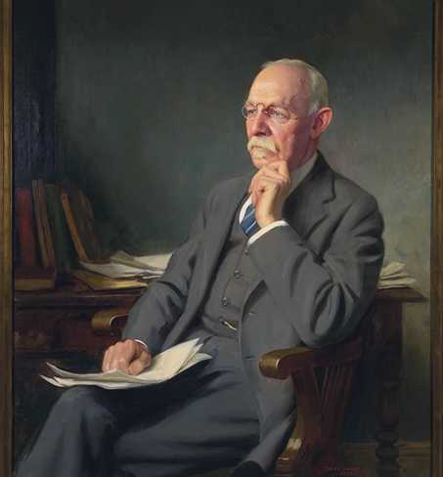
TRATTAMENTO CHIRURGICO
W. S. Halsted, M.D. 1852-1922

Slide 8
MASTECTOMIA DI HALSTED
VENA ASCELLARE
ASPORTAZIONE DELLA MAMMELLA E DEL GRANDE E PICCOLO PETTORALE

Slide 9
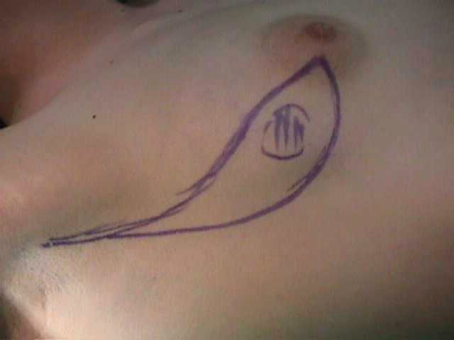
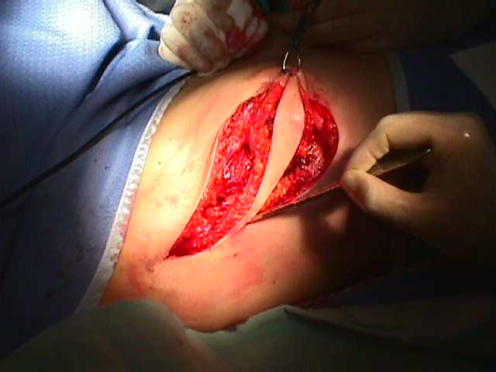
Quadrantectomia sec Veronesi (inizi anni ‘70)

Slide 10
QU.A.RT.
Quadrantectomia
Dissezione ascellare.
Radioterapia esterna

Slide 11
%
Quadrantectomy +
Axillary dissection +
Radiotherapy (133 / 352)
Halsted (134 / 349)
years

Slide 12
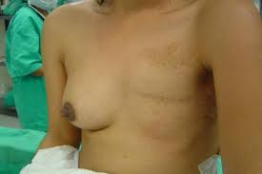
Mastectomia
Tumori multicentrici
Tumori grandi
Mammelle molto piccole
Pregressa quart

Slide 13
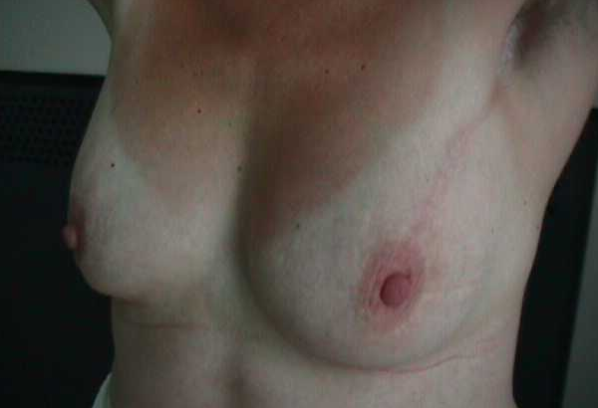
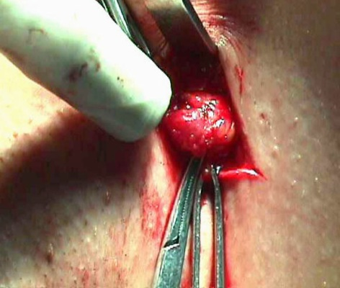
Chirurgia conservativa
Fase 1
Conservazione della mammella
Fase 2
Conservazione dei linf. Ascellari (primi anni 2000)

Slide 14
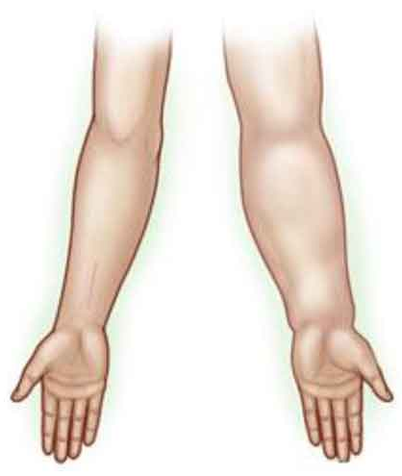
La dissezione ascellare
 non migliora la prognosi
 viene eseguita solo a scopo prognostico
 non è priva di sequele immediate o a distanza
Notes:
Un’altra nozione fondamentale è che …..

Slide 15
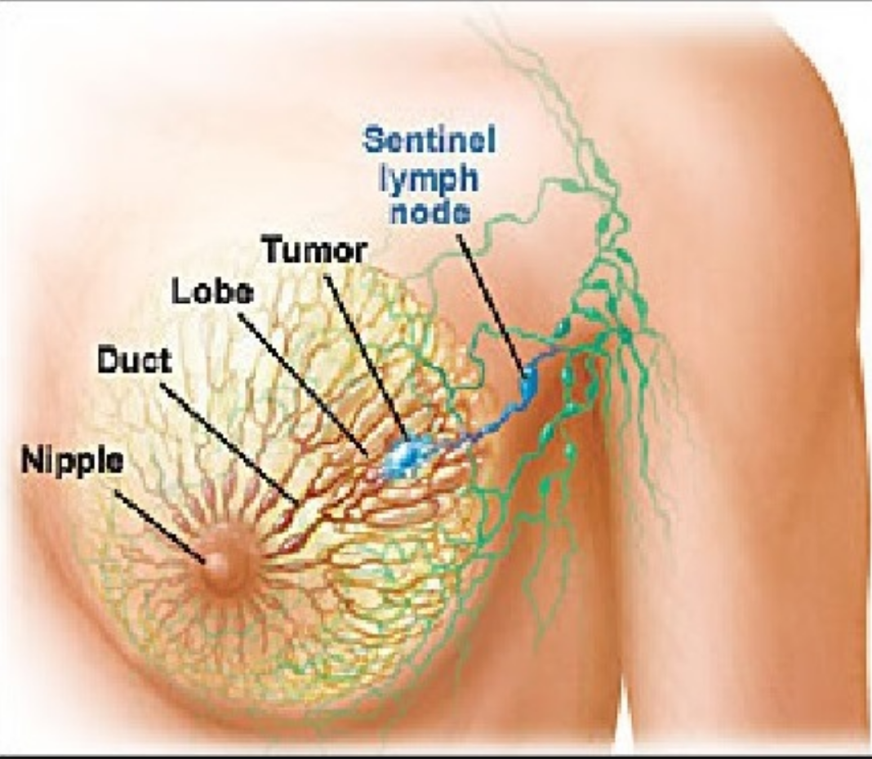
Linfonodo sentinella

Slide 16
Linfonodo Sentinella
Obiettivi
Identificare il primo linfonodo (sentinella) che drena la linfa dall’area della mammella dove è localizzato il carcinoma primario

Slide 17
Linfonodo Sentinella
Obiettivi
Evitare la dissezione ascellare completa senza rinunciare all’informazione istologica ascellare

Slide 19
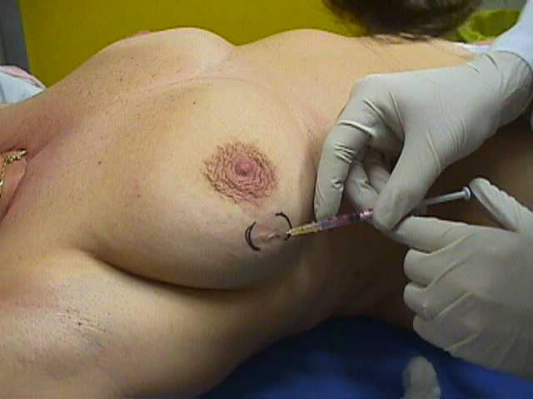
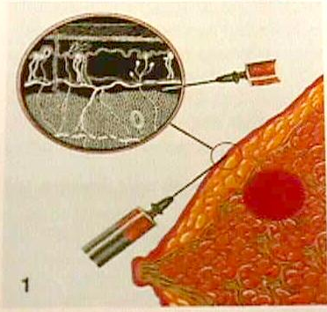
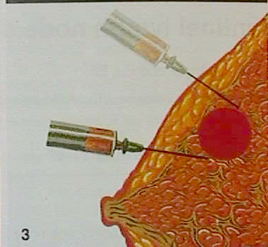
Procedura di inoculo
Microcolloidi di albumina marcata con Tc99 iniettati in sede sub dermica o peritumorale
subdermica
peri-tumorale
Iniezione al di sopra della lesione
Iniezione attorno alla lesione

Slide 20
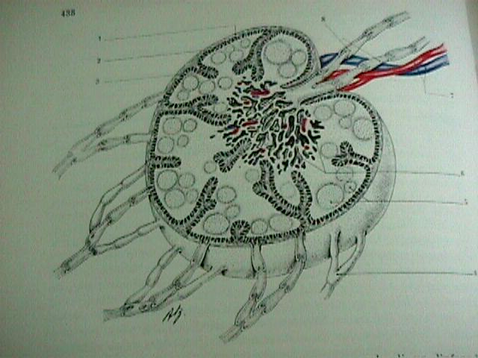
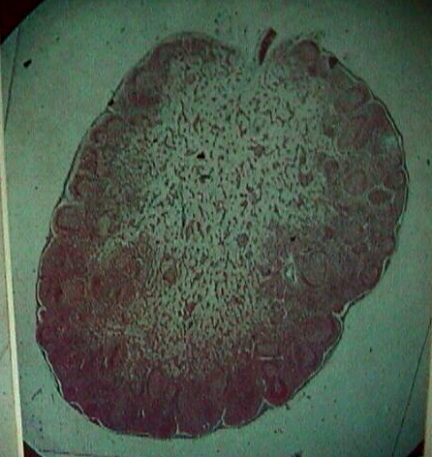
I microcolloidi di albumina marcata arrivano al linfonodo sentinella attraverso i vasi linfatici afferenti e vengono intrappolati
nella corticale del linfonodo

Slide 21
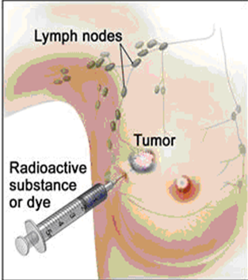
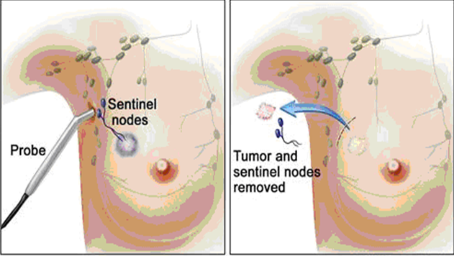
Il giorno prima…..
Il giorno dopo in sala operatoria

Slide 22
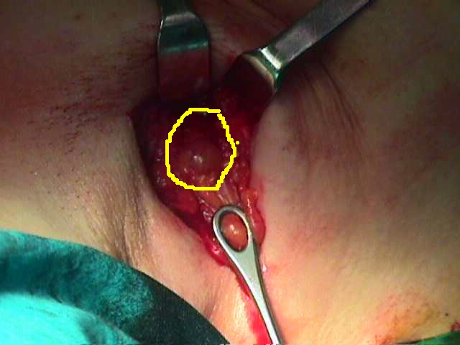
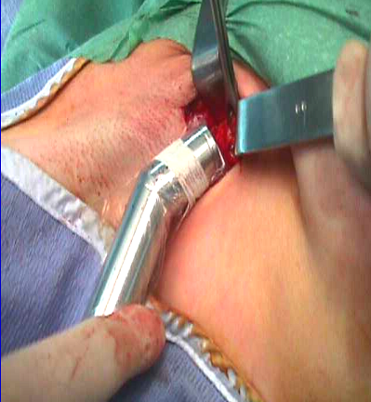
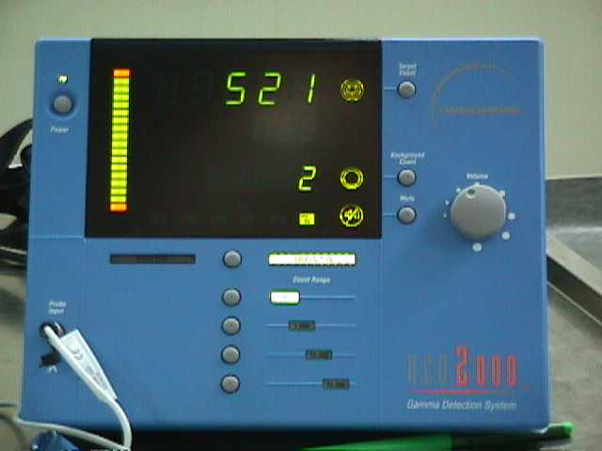
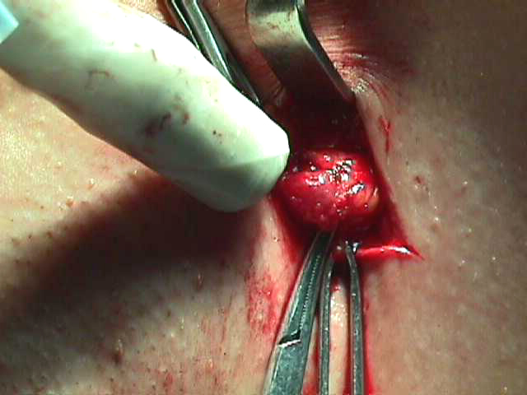
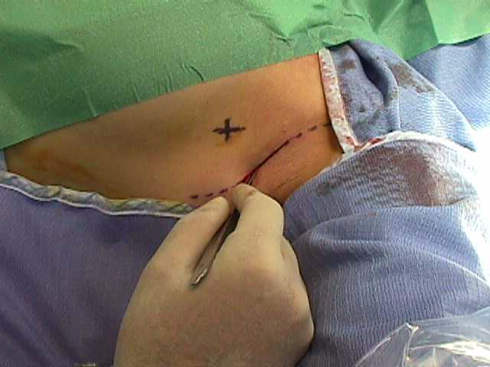

Slide 23
In sala operatoria pz candidata a mastectomia
Asportazione dei linfonodi sentinella per esame estemporaneo (molecolare nelle mastectomie: OSNA one step nucleic acid amplification)
mastectomia
Risposta dell’anatomo-patologo
LS negativo
LS positivo (macrometastatico)
Fine intervento
Linfadenectomia completa ascellare

Slide 24
In sala operatoria pz candidata a quadrantectomia
Asportazione dei linfonodi sentinella per esame estemporaneo (citologico: touch imprint)
Quadrantectomia
Risposta dell’anatomo-patologo
+ di 2 linfonodi positivi per macrometastasi
LS negativo
Fine intervento
Linfadenectomia completa ascellare

Slide 25
Studio anatomo-patologico
Indice di proliferazione: Ki67
Recettori ormonali (estrogeni e progesterone)
Recettore HER/2
TERAPIA FARMACOLOGICA MIRATA

Slide 26
Terapia post-operatoria
ESAME ISTOLOGICO definitivo della mammella
Radioterapia esterna su mammella residua e cavo ascellare
Ormonoterapia o terapia biologica+chemioterapia o Chemioterapia

Slide 27
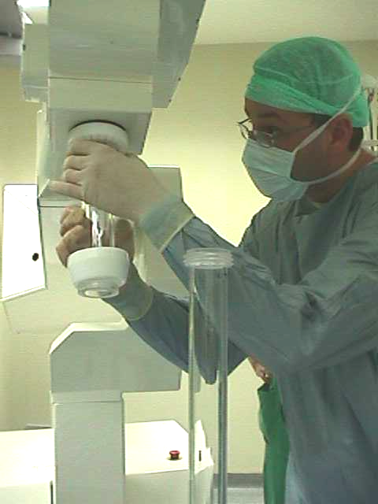
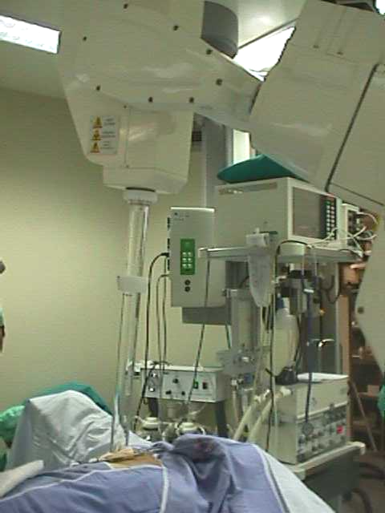
Strategia conservativa: radioterapia mirata
Intra
Operative
Radio
Therapy

Slide 28
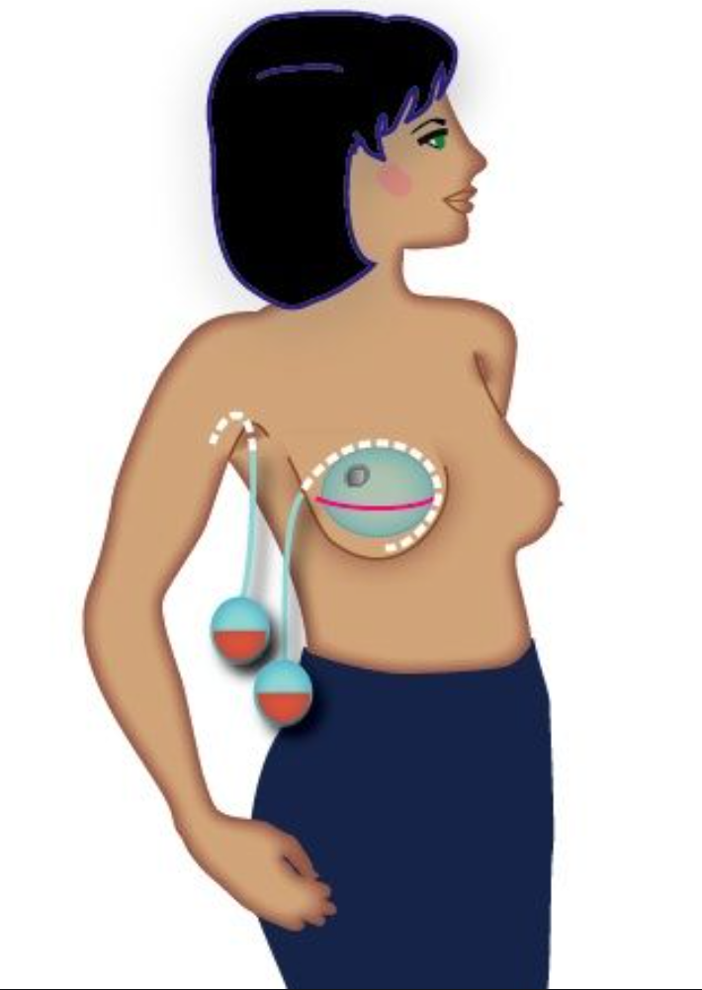
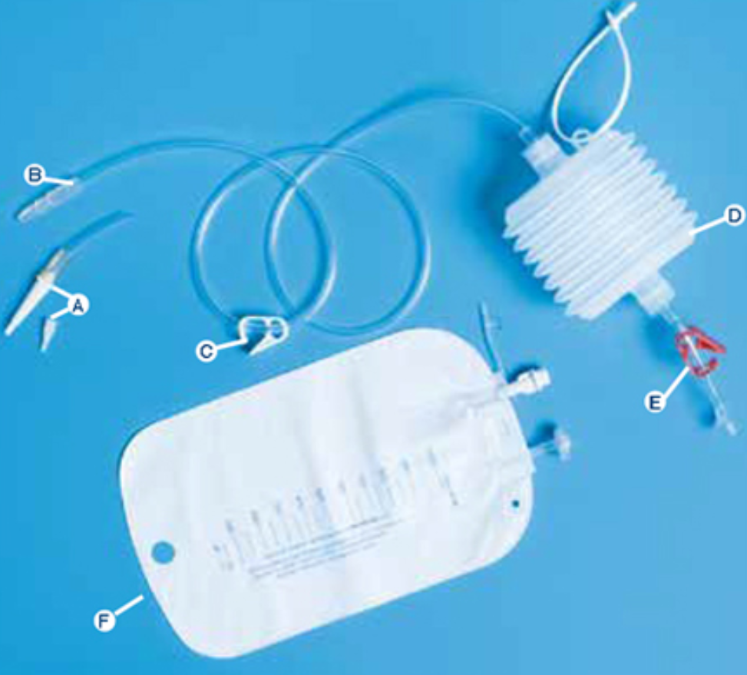
Gestione infermieristica
Medicazione compressiva
Monitoraggio dimensione mammella operata
Drenaggio/i
Rimozione dei drenaggi se
< a 30ml/die

Slide 29

